Slide 1
Leap Motion과 적외선 영상 처리 장치를 이용한 손 모양 인식
손승배

Slide 2
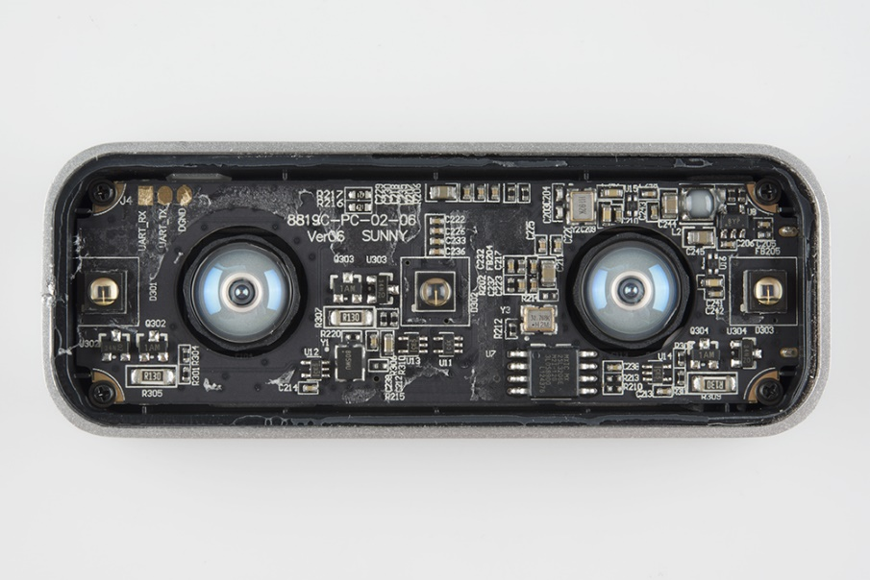
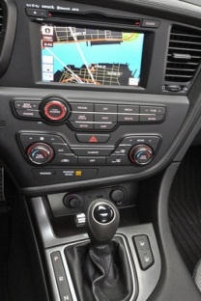
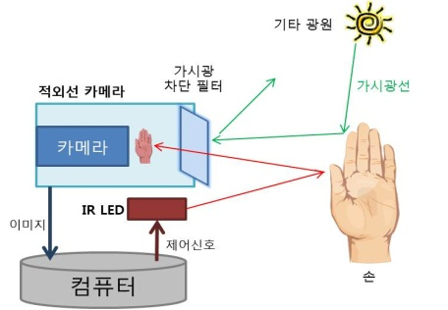
자동차 환경에서의 손인식
Fish eye cam
상태출력창
버튼 기반 콘트롤러
스틱형 기어 변속기
출처 : 현대자동차 K5 내부 사진
IR led
제스처1
제스처2
제스처3
제스처 인식
제스처 발생
해당 명령 전달
제스처N
IR LED 제어를 통한 주,야간 손 추출과 제스처 인식을 통한 제어 개념도

Slide 3
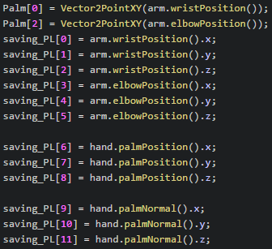
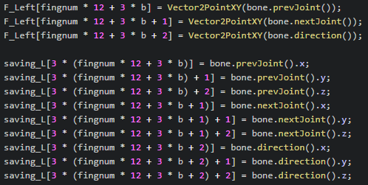
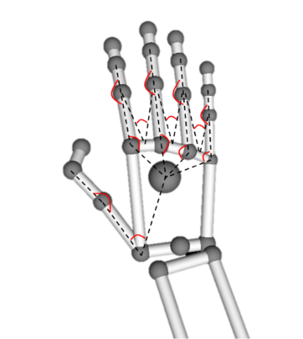
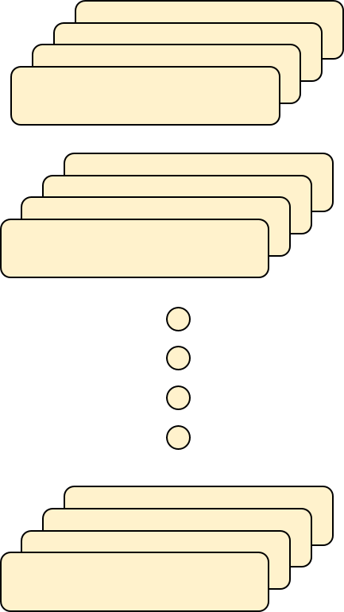

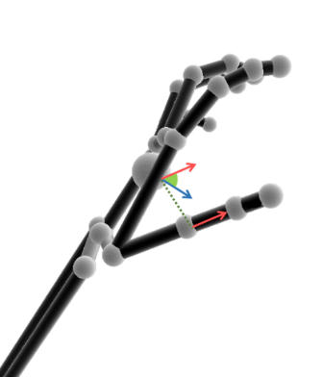

Data Base
손 모양 1
손 모양 2
3D 각도
손 모양 n
<벡터 추출>
<손 모양 인식>

Slide 4
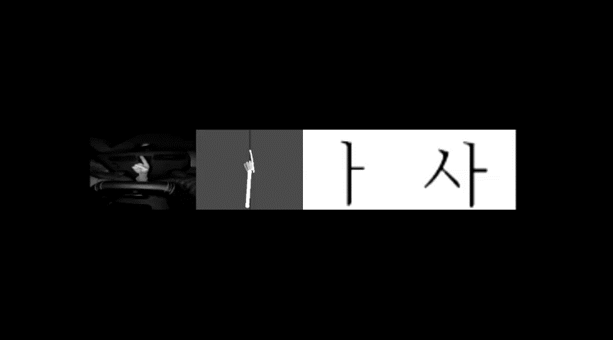
Leap motion의 문제점

Slide 5
프로젝트 목표
Leap motion 모사 장치 개발
차량 환경에서 적외선 영상을 통한 손 모양 인식 가능성 확인

Slide 6
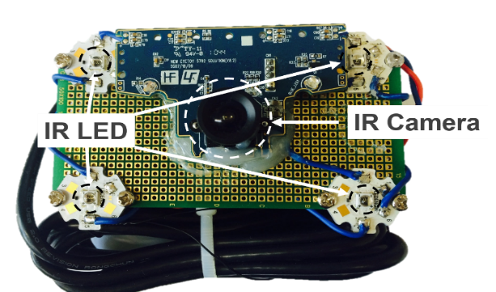
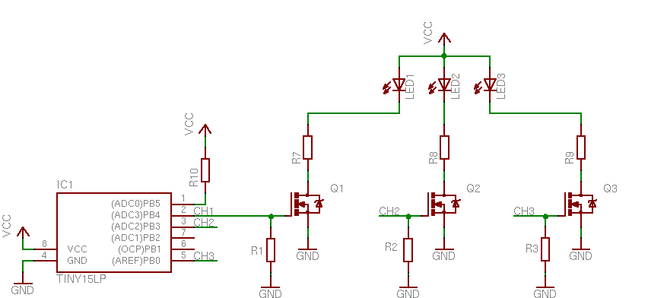
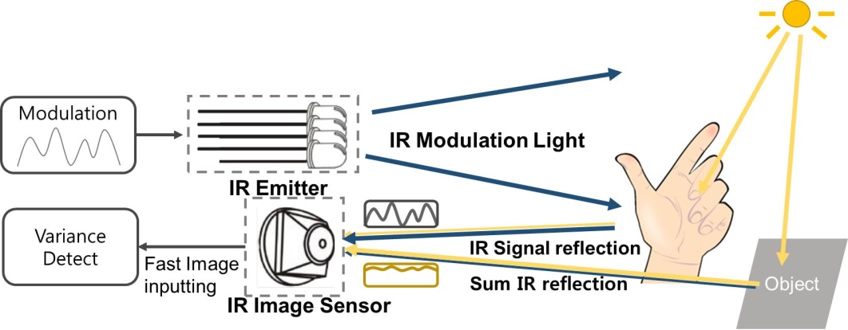
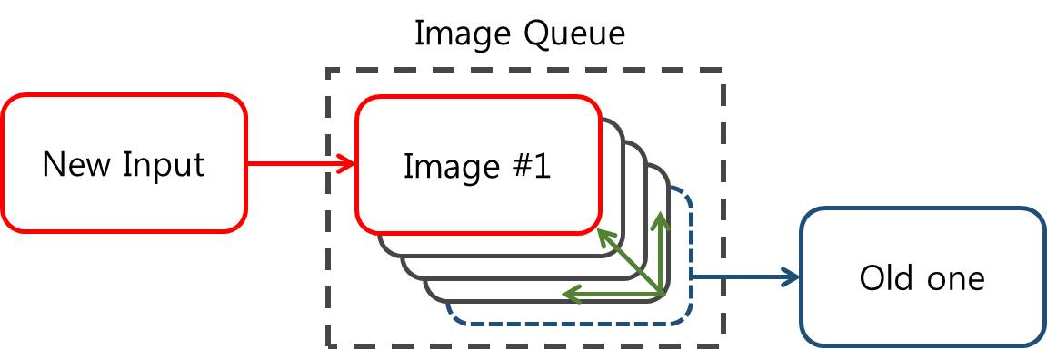
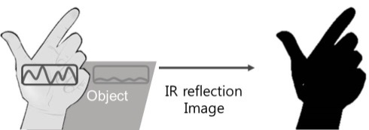
립모션 모방 인식 기기
IR LED
MCU
IR Light Circuit
그림1. 적외선 밝기 변화를 이용한 손 추출 장치 개념도
그림2. Queue 갱신과 변화 관측 및 손 추출

Slide 7
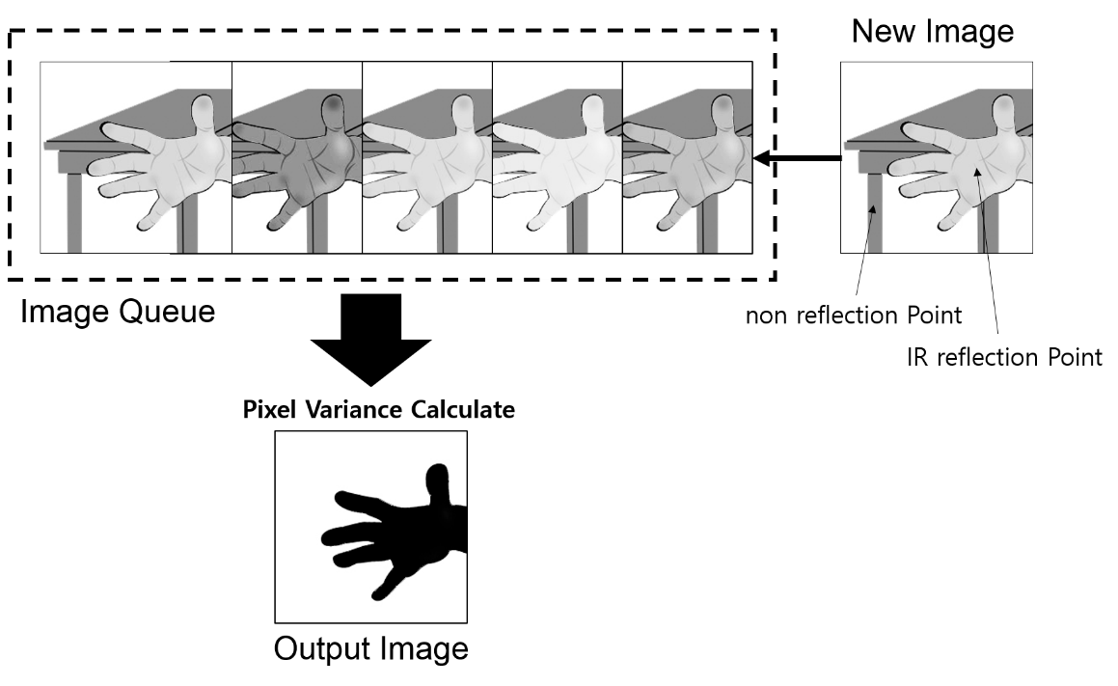
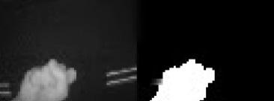
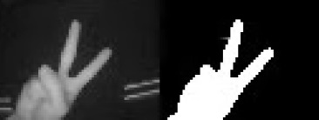
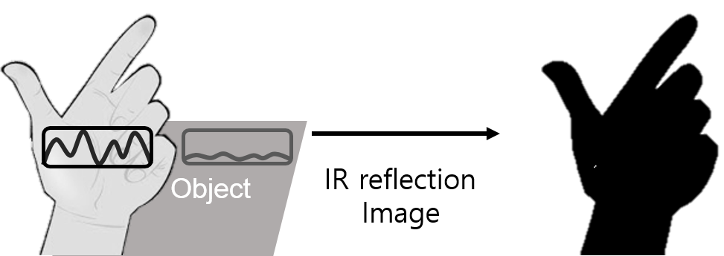
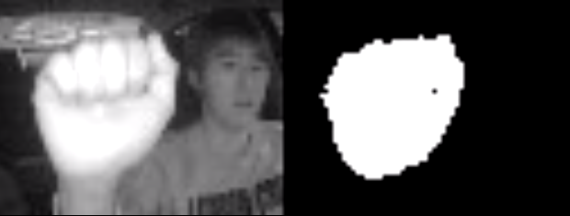
손 추출 방법
Variance를 이용한 손 추출 개념도
: 배경 노이즈
: 추출된 손 영역

Slide 8
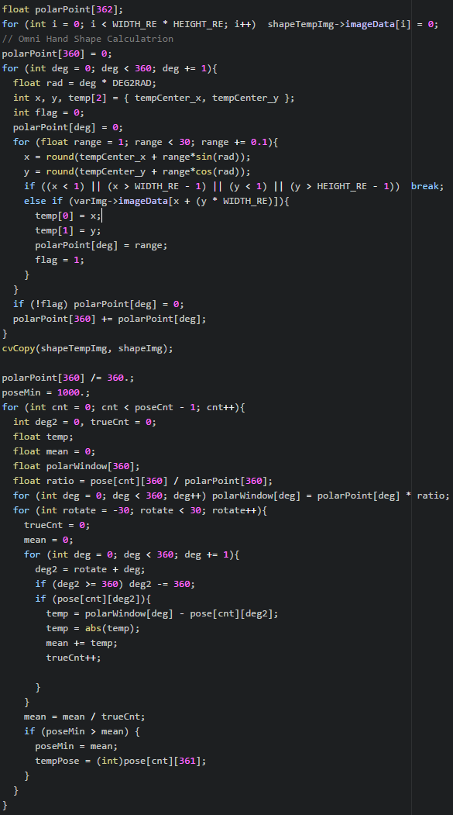
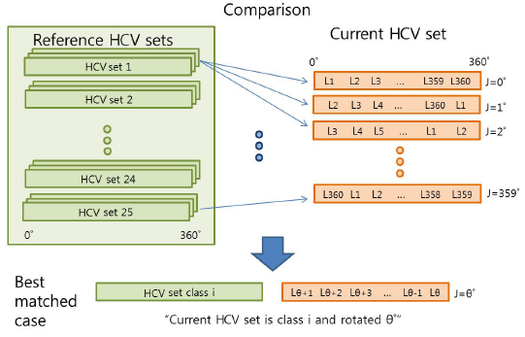
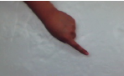

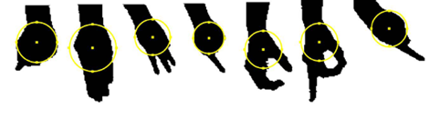
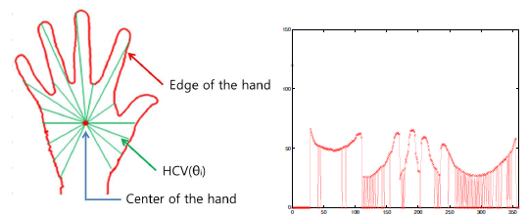

Slide 9
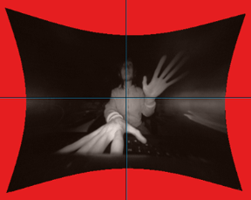
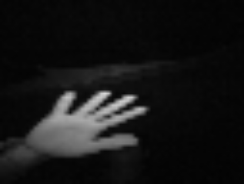

립 모션에서의 인식 방법
<왜곡 영상>
<왜곡 보정>
<손 추출 결과>
녹화후 영상을 입력 받아 처리하는 방식을 진행

Slide 10
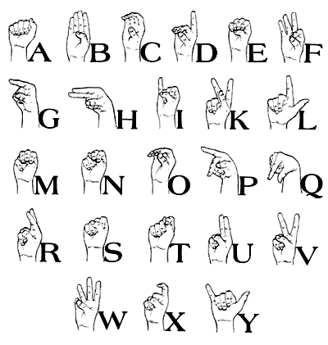
American Sign Language (ASL)

Slide 11
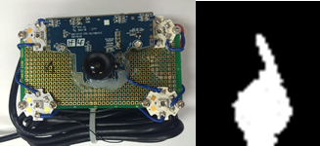





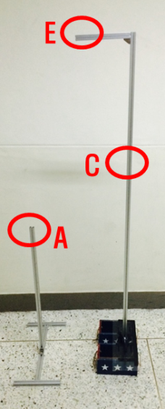





II. 연구 내용
4. 실험
a) 실내 환경
IR 변조 시스템 위치 별 비교(아래=A, 앞=C, 위=E)

Slide 12
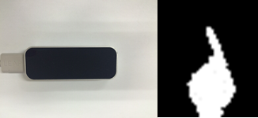




4. 실험
a) 실내 환경
LeapMotion 위치 별 비교(아래=A, 앞=C, 위=E)

Slide 13
모양 구분(그룹화, 시간 별, 사람 및 위치 고정) : IR
방법 | 환경 | 변수 | 클래스 | 성공률 | 비고
IR 이미지 | 실외 | 주간 | 16개 | 73% | 외부 광원에 의한 왜곡
 | 실외 | 야간 | 16개 | 82% | 야간에 왜곡이 적음, 제일 효과적
 | 실외 | 평균 | 16개 | 77%
모양 구분(그룹화, 시간 별, 사람 및 위치 고정) : LeapMotion
방법 | 환경 | 변수 | 클래스 | 성공률 | 비고
LeapMotion 이미지 | 실외 | 주간 | 16개 | 71% | 외부 광원에 의한 왜곡
 | 실외 | 야간 | 16개 | 79%
 | 실외 | 평균 | 16개 | 75% | 손을 아주 가까이 함

Slide 14
